Slide 1
Обобщение педагогического опыта
«Занятия спортивным туризмом как одно из условий сохранения и укрепления здоровья школьников.» Педагог дополнительного образования
Кузакова Ирина Владимировна
2019 г.

Slide 2
1 РАЗДЕЛ
Фамилия, имя, отчество педагога Кузакова Ирина Владимировна
Место работы, занимаемая должность Муниципальное образовательное учреждение дополнительного образования «Детско - юношеский цент» с. Чугуевка Чугуевского района Приморского края, педагог дополнительного образования
туристического объединения «Романтики»
Дата рождения 29 июля 1962 года
Образование высшее, Уссурийский Государственный педагогический институт 1993 год
Квалификационная категория (для педагога дополнительного образования) высшая
Какими государственными и ведомственными (отраслевыми) наградами награжден, даты награждения:
Почетная грамота департамента образования администрации Приморского края, 2013 год;
Почетная грамота министерства образования и науки РФ, 2014 год.
Стаж работы: общий 38 лет, педагогический 35 лет
Стаж работы в данном коллективе 34 года.

Slide 3
«Осуществи свою мечту как мы»

Slide 4
Условия возникновения и становления опыта.
Свой педагогический стаж я начала с 31.10.1984 года. Работая ещё руководителем кружка «Кройка и шитьё» в «Доме пионеров и школьников» я обратила внимание на то, что ребят, а особенно мальчиков влекут за собой выходы в природу.
И вот однажды поговорив со своей сотрудницей Панковецкой О.Н., которая постоянно повторяла заученную фразу: «Наши кружки направлены на работу только с девчонками: «Цветоделие» (одни девочки), ИЗО «Радуга» (мальчиков мало), «Золушка» (пошив одежды – одни девочки), «Вязание» (одни девочки), «Малышок» (девочек и мальчиков пополам только 1- 4 классы), Танцевальный «Сюрприз» (одни девчонки), «Мягкая игрушка» (мальчишек почти нет), «Живой уголок» (девочек и мальчиков пополам и то все 1-4 класс). Я подумала что неплохо бы было организовать кружок для мальчишек «Рюкзачок».
Но что такое туризм, я честно себе даже не представляла…

Slide 5
Стала подыскивать нужную литературу, и отвечать самой себе на поставленный вопрос. Что же такое туризм?
Туризм – это средство познания своего края, а также средство физического и духовного развития, оздоровления, воспитания самостоятельности, формирования трудовых и прикладных навыков.
Развитие туризма невозможно без знания природных и культурно-исторических ресурсов, которыми обладает край. Всесторонние знания о крае дает дисциплина «Краеведение». Краеведение принадлежит к комплексным наукам. В самом термине «краеведение» заключено его определение. Оно изучает природу, историю, хозяйство, население края, его культуру, быт, то есть данная наука близка истории и географии, археологии и искусствоведению, этнографии и другим наукам. Краеведение рассматривается как неотъемлемый элемент регионального компонента образовательных стандартов, отражающего своеобразие родного края.
Бывая на разных экскурсиях по Приморью мы с ребятами всё больше узнаём родной край, его своеобразный горный рельеф , обилие дальневосточной флоры и фауны.

Slide 6
И вот однажды осенью, а это был 1990 год после летнего судейства на туристическом слёте, я все же принимаю решение набрать группу туристов. Раньше было очень просто работать. Я взяла у методиста Евдокимовой Е.В. типовую образовательную программу по туризму и написала учебно - тематическое планирование на год.
Каково было моё удивление, ко мне ребята пошли «валом». Если на кружок «Кройка и шитьё» я их зазывала, то сюда они бежали сами, без приглашения.
Конечно, бесспорно работать на свежем воздухе, да ещё и на верёвках это удел всех мальчишек, но и девчата мои тоже не отставали. Им всем нравилось ходить в походы и на экскурсии, ездить по всему району на туристические соревнования: а они проходили то в с. Ясном, то в с. Шумный, а то и на «Мостопоезде».
И вот наша команда «Романтики» год за годом потихоньку выходит в лидеры. Только лишь потому, что в школах учителя не уделяют им столько времени, как я на своих занятиях.

Slide 7
Сущность опыта.
И теперь работая педагогом дополнительного образования и проводя занятия в туристическом объединении «Романтики» по спортивному туризму, я отметила тенденцию, что ежегодно в моё объединение поступают всё больше и больше детей с недостаточным уровнем физического развития и слабым здоровьем. Это приблизительно 25-35% от всей группы.
Туризм позволяет детям с ослабленным здоровьем и разным уровнем физического развития и подготовленности заниматься с разными физическими нагрузками. На моих занятиях школьники получают дифференцированную физическую нагрузку, исходя из их уровня физического развития и подготовленности. Работая с детьми, я отметила, что у них возрастает интерес к этой деятельности, и занятия приносят им удовольствие.
Физическая активность на занятиях соответствует допустимому уровню, и учащиеся справляются с нагрузками, не замечая их трудности.

Slide 8
С этой целью мною была разработана и реализуется образовательная программа «Спортивно – оздоровительный туризм».
Основной целью программы является:
пропаганда и популяризация здорового образа жизни и основ безопасности жизнедеятельности;
Программой предусмотрены следующие задачи:
Обучающие:
- научить ориентироваться на незнакомой местности;
- научить составлять простейшие схемы маршрутов;
- осваивать методы наблюдения, для определения своего местонахождения;
- научить умениям по оказанию взаимопомощи при ч/с;
- научить технике пешего туризма;
- научить навыкам спортивного ориентирования, с целью дальнейшей профориентации.
Развивающие:
- повышение технического и тактического мастерства, при прохождении дистанций, имитирующих и воссоздающих экстремальные ситуации пребывания группы в естественных условиях;
- развивать волевые качества, умение принимать решения, брать на себя ответственность не только за себя, но и за окружающих;
- развивать память и внимание;
- развивать деловую и познавательную активность;
- развивать физическую и психическую выносливость.

Slide 9
Воспитательные:
- воспитывать патриотизм;
- воспитывать привычку рационально использовать свободное время;
- воспитывать чувство коллективизма
Оздоровительные:
- организация активного отдыха детей в период каникул;
- укрепление физического здоровья обучающихся через включение в образовательный процесс большого блока общеразвивающих физических упражнений.
Программа предусматривает следующие направления деятельности:
1. Внимательного отношения к своему здоровью всех участников образовательного процесса;
2. Сформированности здорового образа жизни в социуме;
3. Повышения мотивации обучения, следовательно, улучшения результатов всего образовательного процесса.
Новизна моей программы в том, что туристический поход сочетает в себе активный здоровый отдых, познание и освоение своего родного края, что ставит его в ряд наиболее эффективных методов комплексного воспитания подрастающего поколения.

Slide 10
- укреплению нервно-психического здоровья; - закаливанию организма подростков; - укреплению опорно-двигательного аппарата; - формирования чувства коллективизма; - эколого-краеведческое воспитание; - патриотическое воспитание; -повышению двигательной активности и предупреждению угрозы развития гиподинамии. Для решения этих проблем в нашем ДЮЦ созданы все условия: - создано туристическое объединение «Романтики»; - оснащён креплениями спортивный зал в спортивном отделе ДЮЦ; - в филиале имеется трасса для занятий туристической техникой; - имеется спортивный инвентарь для занятий туризмом (страховочные системы с карабинами, верёвки разной длины и диаметра, палатки, спальники, рюкзаки, компасы и т.д.), спортивный инвентарь для занятий общей физической подготовкой. *Очень не хватает наличия современной спортивной площадки для уроков и тренировок по спортивным и подвижным играм.
Основные компоненты опыта
Туризм способствует:

Slide 11
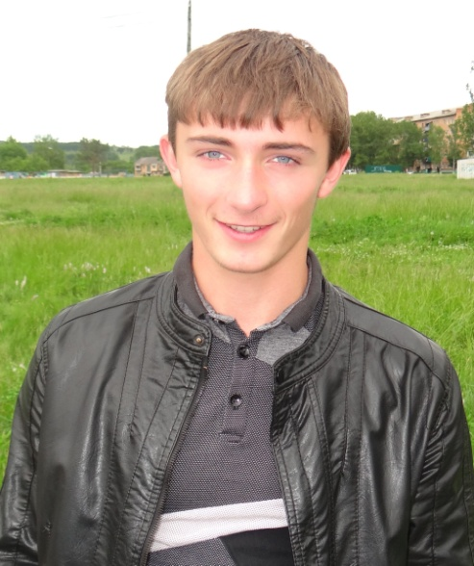
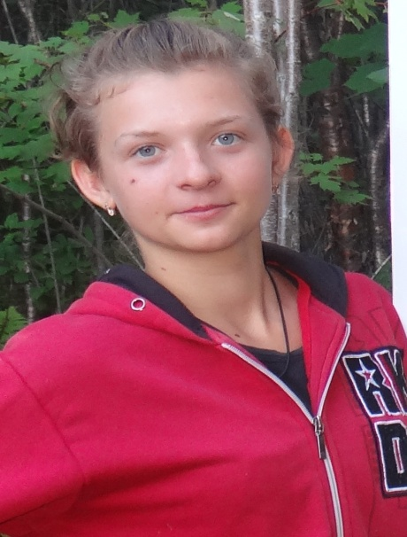
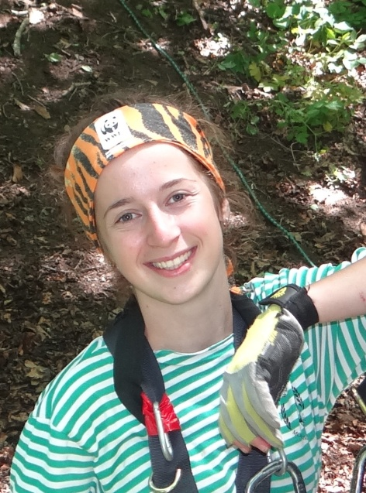
Мои ученики три года назад
Кобрин Валерий
Шевцова Александра
Зинченко Екатерина

Slide 12
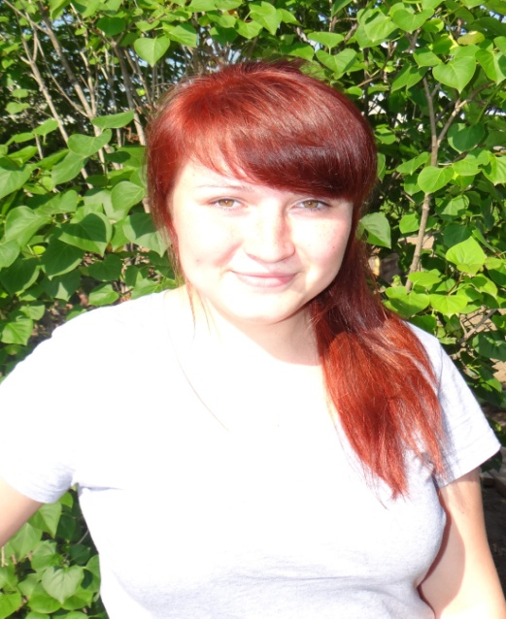
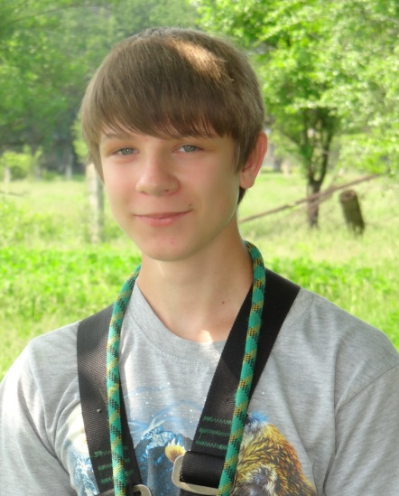
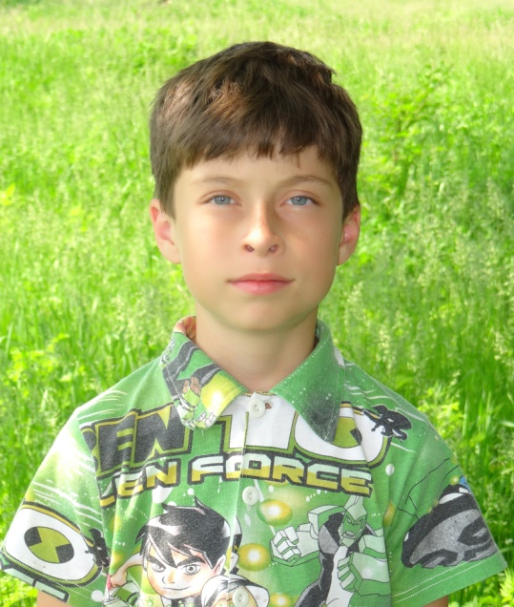
Хилькович Иван
Шапаксова Марина
Яковлев Иван
Смирнов Никита

Slide 13
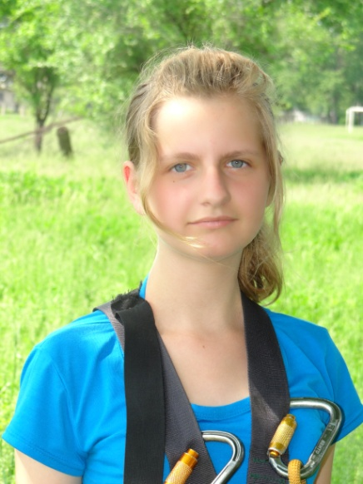
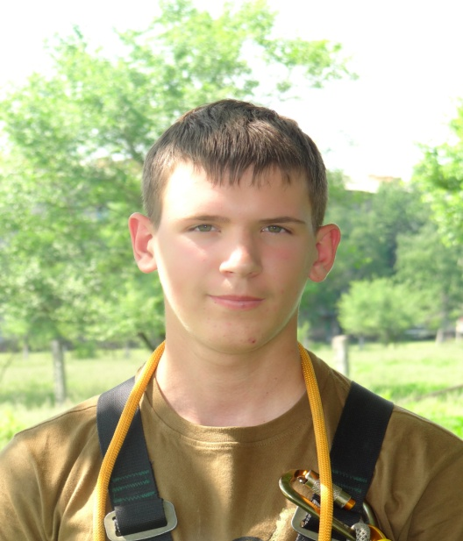
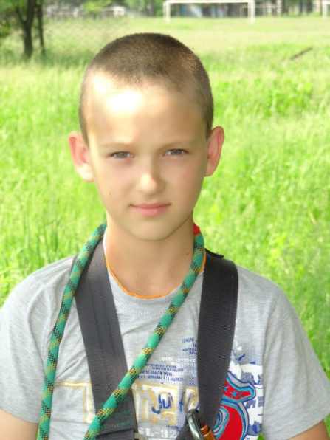
Криштопова Юлия
Шелудков Владислав
Каюткин Александр

Slide 14
Актуальность и перспективность опыта Я работаю по теме самообразования «Оздоровительный туризм». Моя педагогическая деятельность направлена на реализацию следующих задач: - адаптация учебного процесса к индивидуальным особенностям детей; - введение здоровьесберегающих технологий в жизнь ребят; - формирование единого образовательного пространства, обеспечивающего индивидуальное развитие ребенка и сохранение его здоровья. Многие молодые люди, находясь под воздействием интенсивных и непрерывно возрастающих стрессовых ситуаций, не готовы к их определению, вследствие этого психоэмоционального напряжения возникают различные формы само разрушающегося поведения, такие как употребление наркотиков, алкоголя и других психоактивных веществ. Можно сделать акцент на том, что необходимо обучить учащихся новым формам поведения, воспитывать стрессоустойчивую личность, способную самостоятельно, эффективно и ответственно строить свою жизнь. Заниматься своим физическим здоровьем самостоятельно.
2 РАЗДЕЛ

Slide 15
Тем более что все эти проблемы мы решаем очень просто и доступно для ребят:
- участвуем в многодневных походах, что отвлекает ребят от негативных мыслей;
- участвуем в районных соревнованиях по спортивному туризму, дистанция - пешеходная (зальный туризм), что не даёт ребятам расслабится ни на минуту, ведь им всем хочется быть только первыми;
- участвуем в краевых соревнованиях по пешеходному спортивному туризму и в соревнованиях «Школа безопасности», спортивное ориентирование.
Ликвидировать эти противоречия или свести их к минимуму, чтобы укреплять здоровье ребят, воспитывать самостоятельную активную личность, способна моя программа «Спортивно – оздоровительный туризм».
Занятия на уроках спортивным туризмом успешно решают задачу получения учащимися разносторонней физической подготовки и, конечно, способствуют развитию и совершенствованию у школьников навыков по спортивному туризму, как одному из интереснейших видов спорта.
А награды за краевые и межрайонные соревнования по пешеходному туризму говорят о правильности моего выбора.
Туристическая команда «Романтики» побывала во многих многодневных походах. Прошла не мало километров трудных, горных маршрутов, где ребята заряжались энергией солнца и сильного, порывистого ветра.
Предлагаем вашему вниманию ещё одну презентацию по нашим пройденным маршрутам.

Slide 16
Список литературы
1. Алешин В.М., Серебреников А.В. Туристическая топография. М.: Профиздат, 1985.
2. Бианки В.В. Лесная газета. М.: Правда, 1986.
3. Вавилов Ю.Н., Вавилов К.Ю. Научно-практические предпосылки спортивно-оздоровительной программы для детей и молодёжи/ Теория и практика физической культуры, 1995, №4.
4. Гринкевич Н.И. Легенды и быль о лекарственных растениях. М. Наука, 1988.
5. Изаак С.И. Мониторинг физического здоровья населения, физического развития детей, подростков, молодежи.: М.,2003.
6. Иванченко В.Л. Секреты вашей бодрости. Знание, 1988.
Ильичев А.Ч.
7. Козлова Ю.В., Ярошенко В.В. Туристический клуб школьников/ Пособие для руководителя. – М.: ТЦ Сфера, 2004.
8. Коструб А.А. Медицинский справочник туриста. - М.: Профиздат, 1986.
9. Колосова Л.Н., Николаева А.С. Малый атлас мира. М.: Главное управление геодезии и картографии при совете министров СССР, 1988.
10. Константинов Ю.С. Туристические слеты и соревнования учащихся./Учебно-методическое пособие М.: ЦДЮТ и КМО РФ, 2000.
11. Крайнева И.Н. Узлы простые, забавные, сложные. ИЧП «Кристалл» Невский клуб С.-Пет., 1997.
12. Лукоянов Л.И. Самодельное туристическое снаряжение. Н: изд. «Нижегородская ярмарка», 1997.
13. Михайлов В.С., Трушкина Л.А. Растения на вашем столе. – М.: Сов. Россия, 1989.
14. Огородников Б.И. Туризм и спортивное ориентирование. – М.: 1983.
15. Чеурин Г.С. Школа экологического выживания. – М.: «ОЛИМП», 1993.

Slide 17
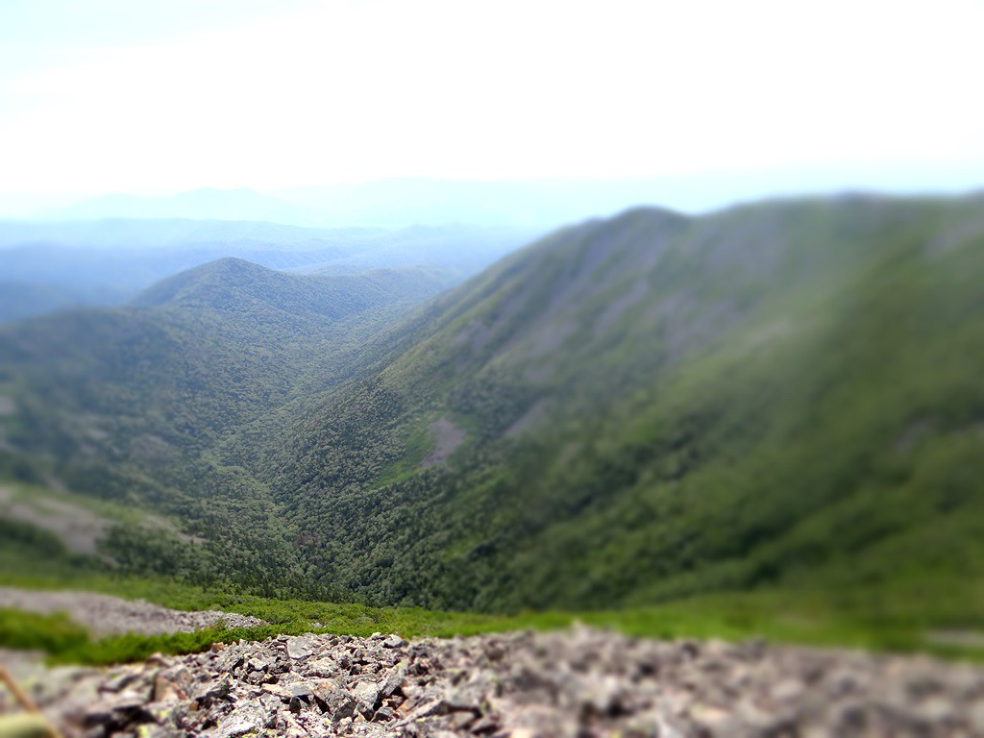
СПАСИБО ЗА ВНИМАНИЕ!

